Slide 1
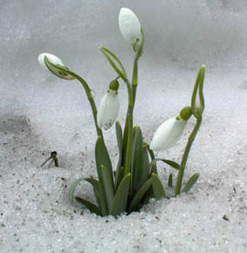
Říše rostliny - Třída jednoděložné – Čeleď amarylkovité
Společné znaky jednoděložných rostlin
Semena mají jednu dělohu
3 nebo 6 okvětních lístků
Tyčinky 3 nebo násobek tří
Žilnatina v listech souběžná
Svazčité kořeny
Sněženka podsněžník
Vlhké louky, zahrady
V zemi cibule
Lodyha nese jeden květ
[1] Znaky jednoděložných rostlin
[2] Sněženka podsněžník

Slide 2
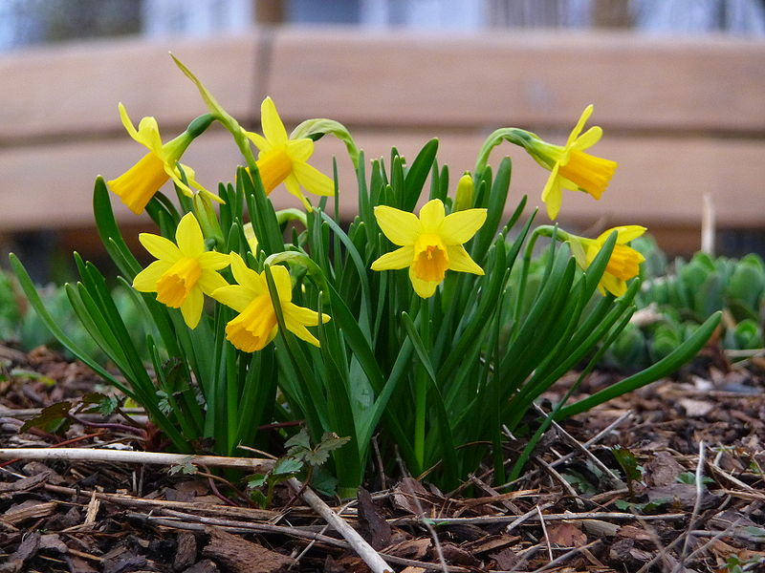
Říše rostliny - Třída jednoděložné – Čeleď amarylkovité
Bledule jarní
Kvete počátkem jara
Vlhká místa
V zemi cibule
Květ bílý, zelenožlutá skvrna
Chráněná
Narcis
Zahradní rostlina
Velké množství druhů
Různé barvy a tvary
[4] Narcis
[3] Bledule jarní

Slide 3
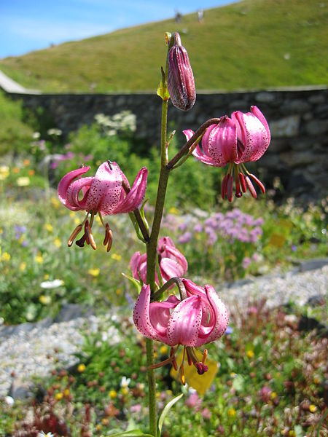
Říše rostliny - Třída jednoděložné – Čeleď liliovité
Tulipán za hradní
Zahrádky
Cibule v zemi
Lodyha nese listy a květ
6 okvětních lístků
6 tyčinek, pestík krátká čnělka
Plod – tobolka
Lilie zlatohlávek
Listnaté, smíšené lesy
Vyšlechtěné zahradní
odrůdy
[5] Tulipán
[6] Lilie zlatohlávek

Slide 4
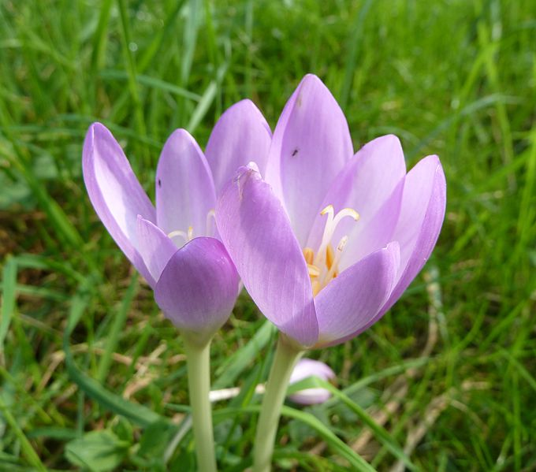
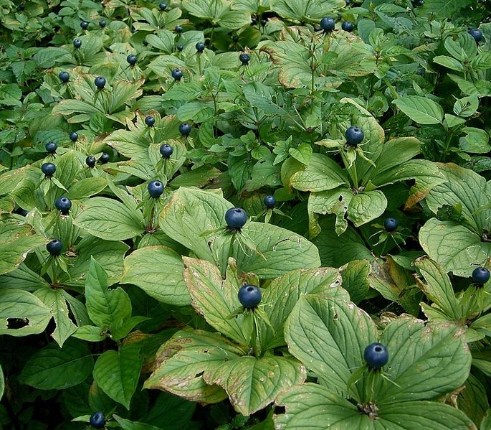
Říše rostliny - Třída jednoděložné – Čeleď liliovité
Ocún jesenní
Kvete na podzim
Je jedovatý
Vraní oko čtyřlisté
Prudce jedovaté
Pozor !!! Vypadá jako borůvka
[8] Vraní oko čtyřlisté
[7] Ocún jesenní

Slide 5
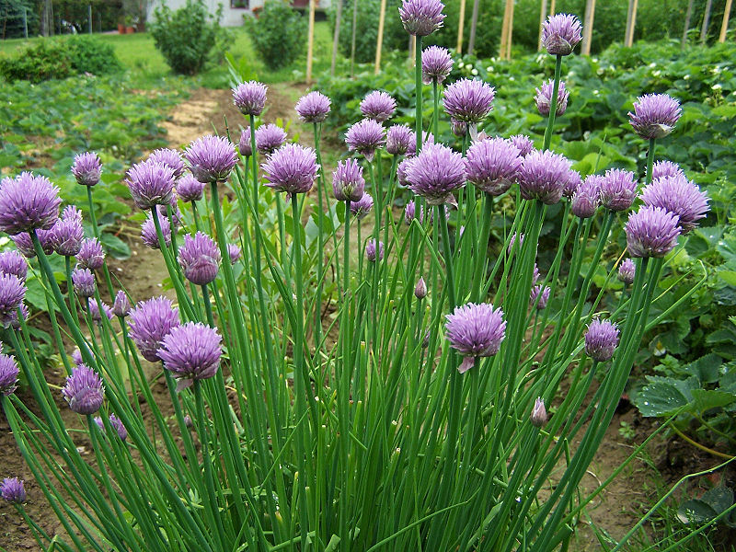
Říše rostliny - Třída jednoděložné – Čeleď liliovité - užitkové rostliny
Cibule kuchyňská
Dvouletá rostlina
Duté, rourkovité listy
Spodní část listů dužnatí cibule
1. rok - ze semen sazečka
2. rok - konzumní cibule
Pažitka
Na zahrádkách
Zelenina do polévek
Husté trsy rourkovitých listů
[9] Cibule
[10] Pažitka

Slide 6
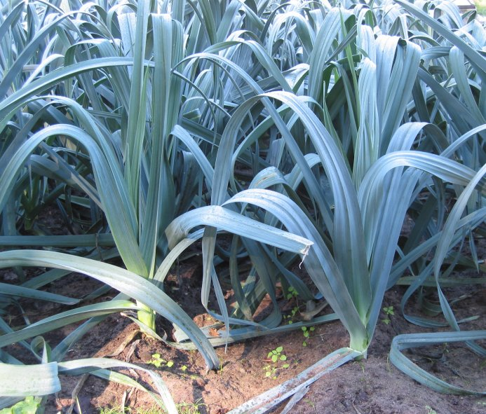
Říše rostliny - Třída jednoděložné – Čeleď liliovité - užitkové rostliny
Česnek kuchyňský
Cibule rozdělená na stroužky
Sází se začátkem podzimu
Sklízí se v létě
Pór
Dvouletá rostlina
Méně palčivých látek než cibule a česnek
Významná zelenina
[12] Pór
[11] Česnek kuchyňský

Slide 7
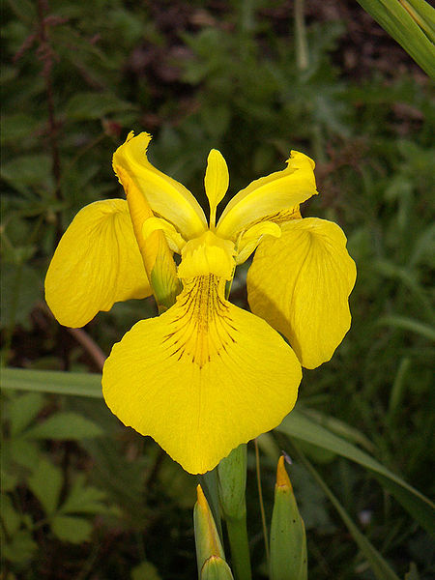
Říše rostliny - Třída jednoděložné – Čeleď kosatcovité
1. Vyjmenuj zástupce rostlin čeledi amarylkovitých.
2. Které rostliny z čeledi amarylkovitých rostou nejdříve na jaře?
3. Vyhledejte na internetu co nejvíce druhů tulipánů, jaké barvy a tvary jste našli?
4. Obrázky tulipánů ukaž svým spolužákům.
5. Které užitkové liliovité rostliny znáš?
Kosatec žlutý
U nás nejhojnější kosatec
Okraje rybníků, olšiny
[15] Kosatec žlutý

